Slide 1



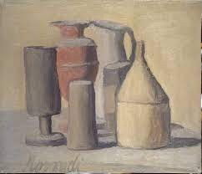
RITROVARSI
Roma e Provincia
AL MUSEO
UN PROGETTO DI ACCESSIBILITÀ MUSEALE PER PERSONE CON ALZHEIMER E I LORO CAREGIVERS
Progetto Amico della Rete
Musei Toscani per l’Alzheimer

Slide 2

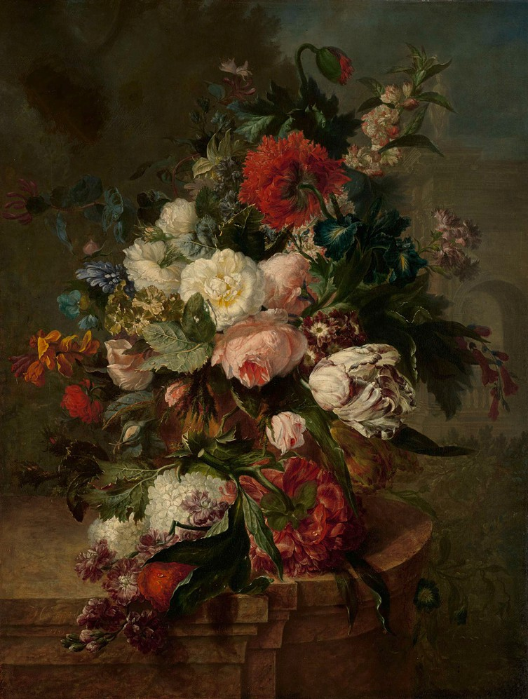
Chi siamo
Obiettivi
Indice
Le premesse
La formazione
I temi
La sperimentazione
Le fasi
Contatti

Slide 3

Chi siamo
La Fondazione Carlo Molo ONLUS promuove da anni la ricerca neuroscientifica volta al benessere delle persone.
ANCo S è un APS che realizza progetti di sport, cultura e inclusione sociale.
L’ équipe di lavoro
Il progetto è condotto da Miriam Mandosi, storica dell’’arte, esperta di accessibilità museale e di progetti dedicati a persone con demenze e dal Dr. Massimo Marianetti, medico chirurgo specialista in Neurologia e Psicoterapia con il supporto di Daniela
Trunfio, responsabile Progetti Speciali Fondazione Carlo Molo ONLUS e Edoardo Schina, presidente di ANCo S Roma e Provincia.

Slide 4
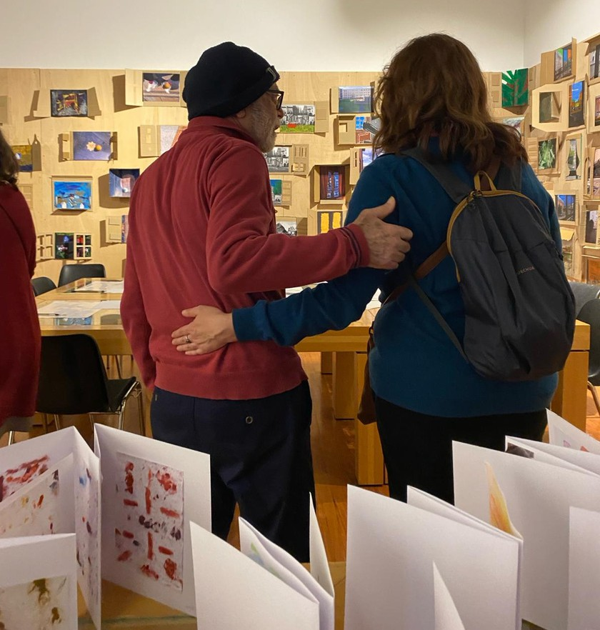

Obiettivi
Creare una rete virtuosa tra musei e realtà socio-
sanitarie preposte alla cura e al supporto delle persone con malattia di Alzheimer per sviluppare una proposta strutturata di welfare culturale dedicata anche ai
caregiver.
Definire strategie, strumenti e metodi per inserire
queste attività nelle terapie non farmacologiche per pazienti con demenze.
Raccogliere dati utili alla verifica e valutazione,
quantitativa e qualitativa, di tale percorso per poter mettere in relazione i dati medici con quelli sociali e culturali al fine di offrire una lettura complessiva e strutturata di queste esperienze.

Slide 5
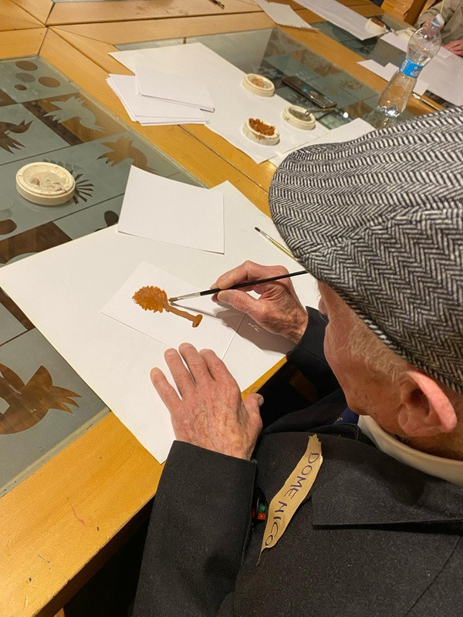
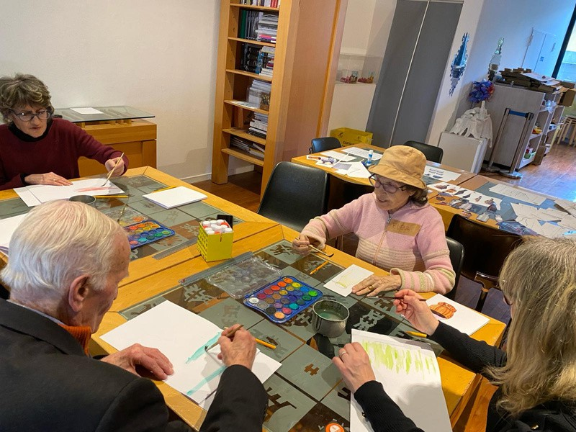
Le premesse
Il rapporto tra Arte, Musei e Demenze è al
centro di numerose ricerche e progetti sia a livello nazionale che internazionale.
Nell’ accogliere in un museo persone spesso definite “ fragili” la collaborazione con
professionisti diversi è fondamentale per
garantire la buona riuscita dell’ esperienza ed evitare, per quanto possibile, stress o
elementi di disturbo.

Slide 6
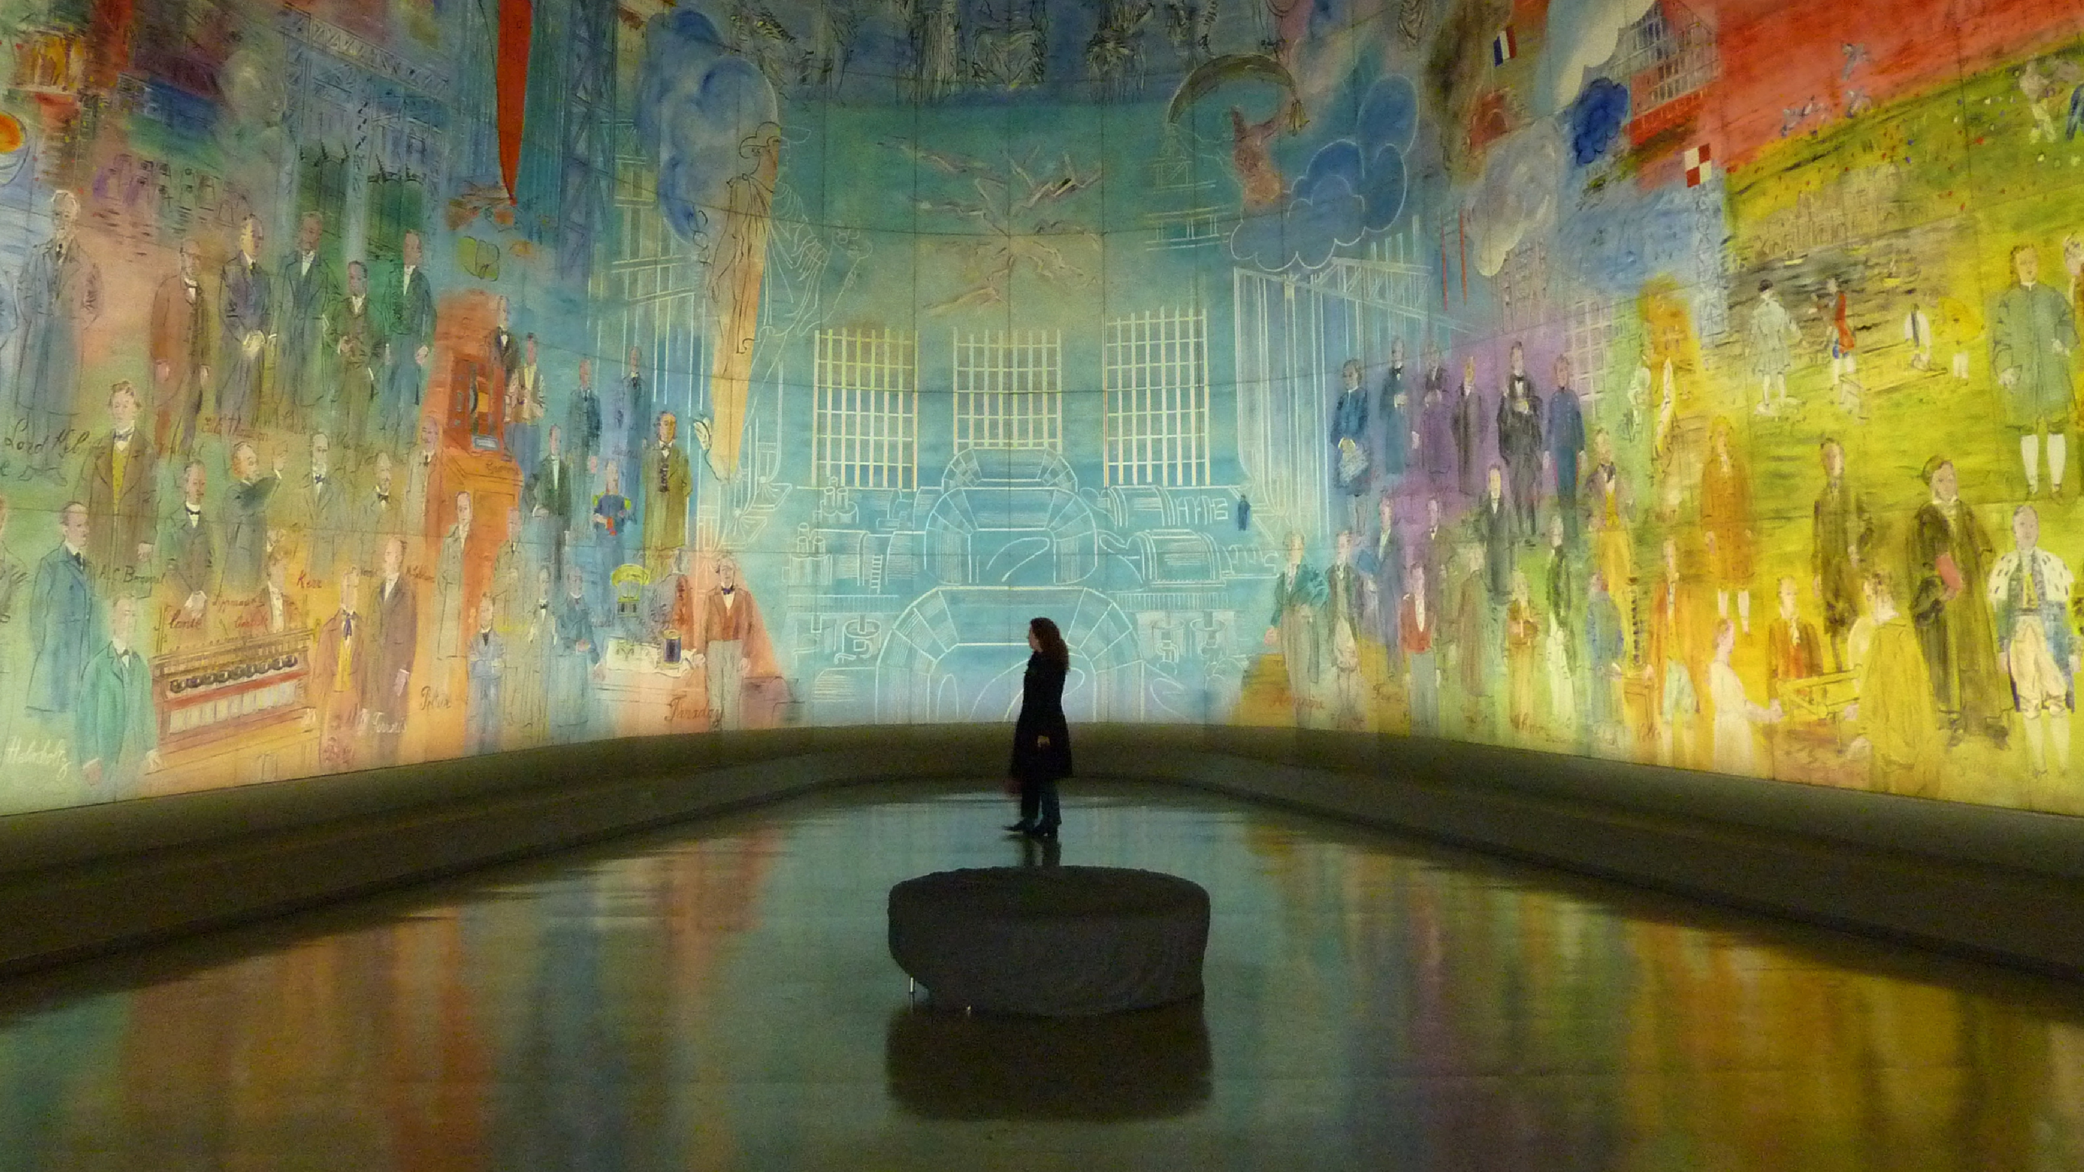
LA
FORMAZIONE

Slide 7

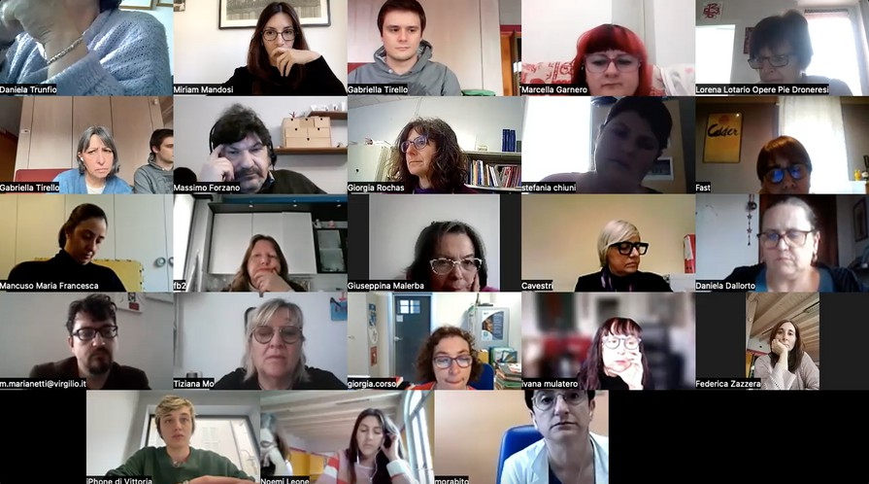
Per chi
Educatori e educatrici museali, responsabili museali dei progetti per l’ accessibilità e
l’ inclusione, personale socio- sanitario, medici geriatri, neurologi, neuropsichiatri.
Come
Il corso è stato erogato on line, una parte in diretta e una parte registrata e fruibile
individualmente secondo i propri tempi.
Il corso ha avuto una durata di 6 ore e si è svolto nel mese di febbraio 2024

Slide 8
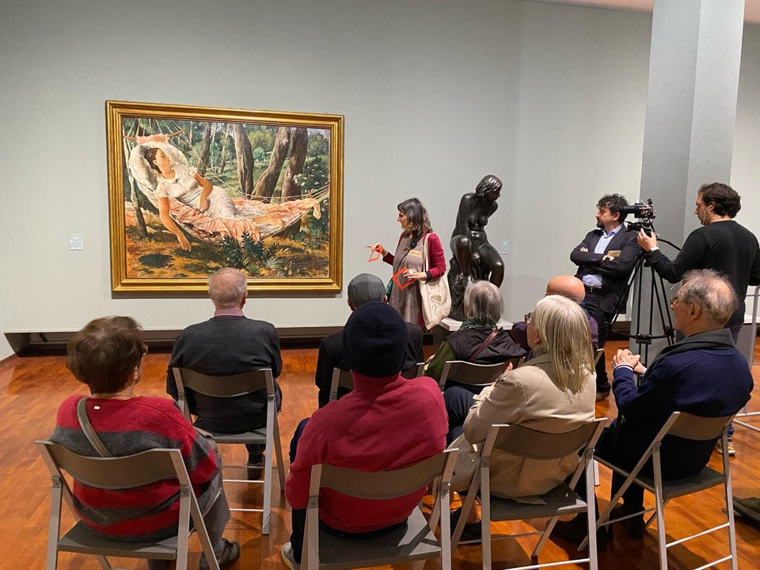
I temi
perché andare in un museo, come sviluppare benessere bio- psico sociale, quali i punti di
forza e quali quelli di debolezza;
con chi andare al museo, come preparare la
visita, come stare e vivere gli spazi e le opere, cosa fare in caso di necessità specifiche;
quali sono le diverse strategie di valutazione, sia mediche che sociali;
quale deve essere il rapporto con i caregiver e come cambia l’ esperienza di visita in loro
presenza o assenza;
come collaborare e migliorare l’ esperienza di visita.

Slide 9

La sperimentazione
Il MUSEO
CAFFE’ ALZHEIMER
Il coinvolgimento del Caffè Alzheimer di Torino gestito dall’ Associazione ASVAD e presieduto dalla dott. ssa Anna Maria
Conte, ha permesso il coinvolgimento di
persone con Alzheimer e dei loro caregivers. Numerosi gli operatori e psicologi coinvolti.
La GAM - Galleria civica d’ Arte Moderna e
Contemporanea di Torino da anni si occupa di progetti di accessibilità e inclusione offrendo
strumenti per l’ autonomia e percorsi strutturati. La responsabile del Dipartimento educazione,
Antonella Angeloro e la Refernte dei progetti di accessibilità, Giorgia Rochas sono state le persone coinvolte.

Slide 10
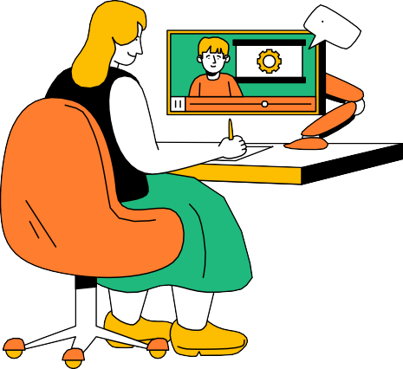


Prima della visita
Le premesse indispensabili
Al fine di accogliere al meglio il gruppo e di
individuare temi e
attività adeguati sono state prodotte delle
Linee guida per la
raccolta di informazioni in fase di prenotazione delle visite.
Il progetto prevede la condivisione di una
metodologiae di strategie e strumenti condivisi.
Sono per tanto disponibili materiali online di
approfondimento e studio.

Slide 11
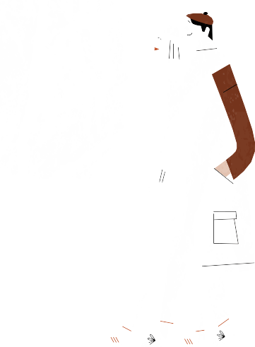











Durante
Dopo
A distanza
Insieme
Sono state predisposte delle schede di
valutazione per gli
oepratori museali, per i caregivers, per il
personale socio-
sanitario. Sono stati
inoltre definiti alcuni strumenti medici utili
Per alcuni gruppi, sulla base della disponibilità della struttura e
dell’ équipe medica, si è ipotizzata la possibilità di organizzare degli
inconti di follow up a distanza
I dati raccolti saranno analizzati e e
confrontanti in un momento di
restituzione finale.
La formazione e la
sperimentazione sono utili per definire le
modalità di conduzione della visita e
dell’ eventuale attività laboratoriale.

Slide 12
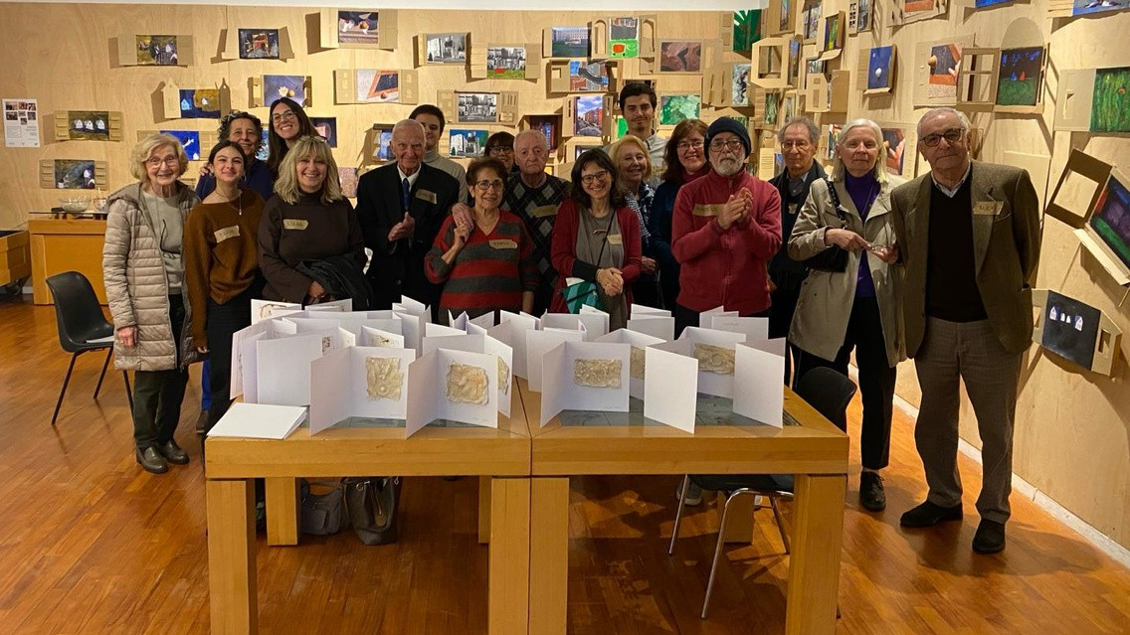
Contatti
www. fondazionecarlomolo. it
daniela. trunfio@ fastwebnet. it

Slide 13
LINEE GUIDA
Per medici e operatori socio sanitari

Slide 14

PARTECIPANTI
I gruppi devono essere di piccole dimensioni.
Un gruppo da sei a otto persone con Alzheimer è l'ideale. Se partecipano più persone, cerca di creare sottogruppi più piccoli valutando gli interessi e le esigenze specifiche di ogni persona.
Ricorda che il numero delle persone dipende anche dal livello di familiarità dei partecipanti al gruppo. Tieni presente il ruolo dei caregiver e accertati della loro presenza. è bene invitare le persone con Alzheimer che
possano apprezzare l'esperienza, che sono fisicamente in grado di farla e che hanno dei caregiver che possano condividere con loro l’ attività e il percorso.
DATE E ORARI
Il personale del museo e l’ équipe medica dovrebbero confrontarsi per la scelta delle date e degli orari più opportuni tenendo presenti le diverse esigenze.
L'attività in museo dovrebbe avere una durata massima di due ore. E’ bene programmare da subito con quale cadenza effettuare le visite e se si intendono organizzare delle attività di follow up condivise a distanza.
TRASPORTO
Organizza lo spostamento ( di gruppo o individuale) dei partecipanti. Con l'aiuto del personale del museo
raccogli le indicazioni e la mappa e individua gli ingressi e i parcheggi accessibili alle sedie a rotelle al fine di garantire un'esperienza senza stress. Scopri in anticipo se il museo può fornire sgabelli per tutti i partecipanti e sedie a rotelle, se necessario.

Slide 15
L'esperienza in Museo | Stato d'animo
Prendendo in considerazion, in anticipo, le questioni logistiche, contribuirai a creare un'atmosfera senza stress che consentirà ai partecipanti di concentrarsi sull'esperienza in museo. Inoltre, puoi migliorare
ulteriormente l'esperienza:
dando al tuo gruppo tutto il tempo per raggiungere il museo; parlando del museo mentre ci stai arrivando;
Esplorando lo spazio del museo una volta che si è dentro. Mentre cammini per le gallerie o nelle sale puoi parlare dell'architettura dello spazio. L'obiettivo è sperimentare l'arte ma anche il museo stesso; ricordando che la fatica arriva! In generale, due ore in un ambiente museale sono il limite per
l'attenzione e la concentrazione di qualsiasi visitatore. Prendi in considerazione la possibilità di fare delle pause ed esplorare spazi non espositivi come caffè e giardini per il relax. Potresti anche
prendere in considerazione la possibilità di programmare uno spuntino o un pasto con tutto il gruppo dopo la visita al museo;
rendendo leggera l’ esperienza ricorrendo all'umorismo. Assicurati di bilanciare i tuoi obiettivi con l'umore e gli interessi dei partecipanti al gruppo!
adattandosi a distrazioni di ogni tipo, come agitazione, interruzioni o mancanza di iniziativa o interesse;
continuando a riflettere sull'esperienza dopo il programma condividendo le esperienze e ascoltando gli altri. Puoi legare la visita a ulteriori discussioni e progetti.

Slide 16
Durante la visita in Museo
Ricorda che il ruolo degli operatori museali e del personale medico è importante per la buona riuscita dell'esperienza.
Segui la visita con attenzione e intervieni per suggerire aspetti che ti sembrano importanti per la stimolazione del gruppo.
Sostieni individualmente le persone ( pazienti e caregiver) che possono distrarsi o che hanno reazioni soggettive ( cioè non condivise con il gruppo) davanti alle opere.
Il tuo ruolo è importante anche nella gestione dei caregiver, spiega loro qual è il ruolo che gli viene richiesto, invitali ad essere partecipi senza però sovrastare il loro famigliare o pretendere risposte immediate e, a loro personale giudizio, scontate.
Sostieni il gruppo nell'attività laboratoriale supportando tutti nella manipolazione e creazione.
Ricorda che l'attività si rivolge principalmente alle persone con Alzheimer e ai loro caregiver. Se hai curiosità sulle opere o sulle attività del museo puoi chiedere informazioni al termine delle attività.
Al fine di facilitare la relazione con il museo ti invitiamo a selezionare, nella tua struttura un
coordinatore del programma cioè una persona che possa coordinare e supervisionare il programma e
che possa fungere da referente. Tieni presente il ruolo di eventuale personale aggiuntivo o di volontari che possono aiutare a sostenere le esperienze dei partecipanti dando loro un'attenzione
individualizzata. Questi possono anche essere di grande aiuto nelle fasi di pianificazione o durante le visite.

Slide 17
LINEE GUIDA
Per educatori museali

Slide 18
Linee guida per la raccolta informazioni in fase di prenotazione delle visite
Il primo contatto telefonico, o meglio ancora incontro diretto, con medici e/ o operatori socio- sanitari che
intendono visitare il Museo è fondamentale per mettere le persone a conoscenza di tutti gli aspetti del luogo, della proposta e delle regole comportamentali oltre che per prendere informazioni essenziali per costruire il percorso di visita e le eventuali attività.
È importante esplicitare in modo dettagliato alcuni aspetti che vengono di seguito elencati.

Slide 19
INFORMAZIONI SUL GRUPPO
da quante persone è composto il gruppo caratteristiche della disabilità del gruppo:
tutti i partecipanti hanno lo stesso grado di malattia? ci sono anche altre tipologie di disabilità negli utenti? quali sono i loro livelli di attenzione?
ci sono eventuali problemi comportamentali?
c'è necessità di attivare modalità particolari per la spiegazione ( es. necessità di voce con tono basso oppure attenzione a particolari temi o stimolazioni sensoriali)?
quali sono gli interessi particolari dei componenti del gruppo ( es. interesse per argomenti, colori, spazi)?
quali sono i lavori che hanno svolto? età delle persone e dei loro caregivers
tipologia di rapporto tra utente e caregivers ( figlio, coniuge, assistente...)
rapporto numerico tra operatori socio- sanitari e persone con malattia di Alzheimer ( es. 1: 1; 1: 2; …)
chiedere l’ eventuale presenza di persone sulla sedia a ruote o l'eventuale necessità di avere una sedia a ruota a disposizione nel museo

Slide 20

accesso al museo – specificare l’ ingresso per persone con disabilità motoria possibilità di trovare altri gruppi/ visitatori in contemporanea nelle sale
dare informazioni su parcheggi o mezzi pubblici per arrivare
CARATTERISTICHE DEL LUOGO
dare informazioni sul percorso all’ interno del museo ( quante sale, presenza scale..) possibilità di depositare zaini e borse
presenza di luoghi di ristoro o riposo presenza di bagni accessibili
accordarsi su un sopralluogo
specificare la gratuità o gli eventuali costi

Slide 21
CARATTERISTICHE DELLA PROPOSTA
durata del percorso
quante persone del personale museale condurranno il percorso e quale ruolo dovranno avere gli operatori socio- sanitari e medici
descrizione dettagliata del percorso:
momento di benvenuto per presentazioni delle persone e delle attività
esplicitazione delle regole comunicative ( darsi del tu, chiamarsi per nome..) spiegazione di cos’ è questo Museo
visita a massimo 4 opere che andranno attentamente individuate e condivise con
l'equipe medica anche sulla base del tema scelto e della tipologia di patrimonio da analizzare ( opere bidimensionali, tridimensionali, astratte, figurative...)
eventuale attività laboratoriale saluto finale all’ uscita
informare i caregiver sul progetto e le fasi di valutazione
condividere con l'equipe medica strumenti, strategie, metodi e risultati delle varie fasi di verifica e valutazione

Slide 22
ELABORAZIONE GRAFICA DEI RISULTATI DEI QUESTIONARI DISTRIBUITI AL TERMINE DI OGNI SESSIONE ALLA GAM

Slide 23
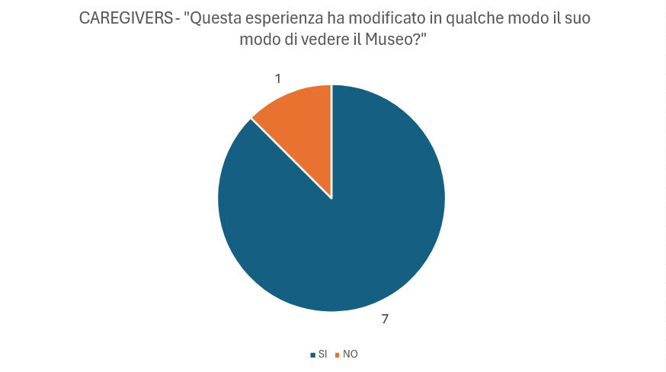
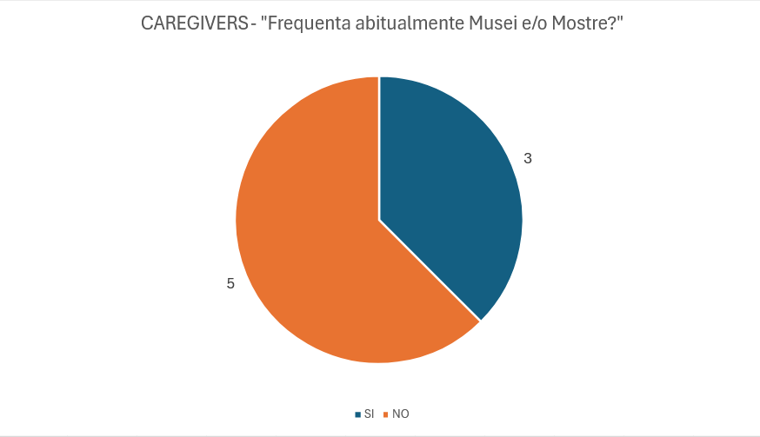
CAREGIVER

Slide 24
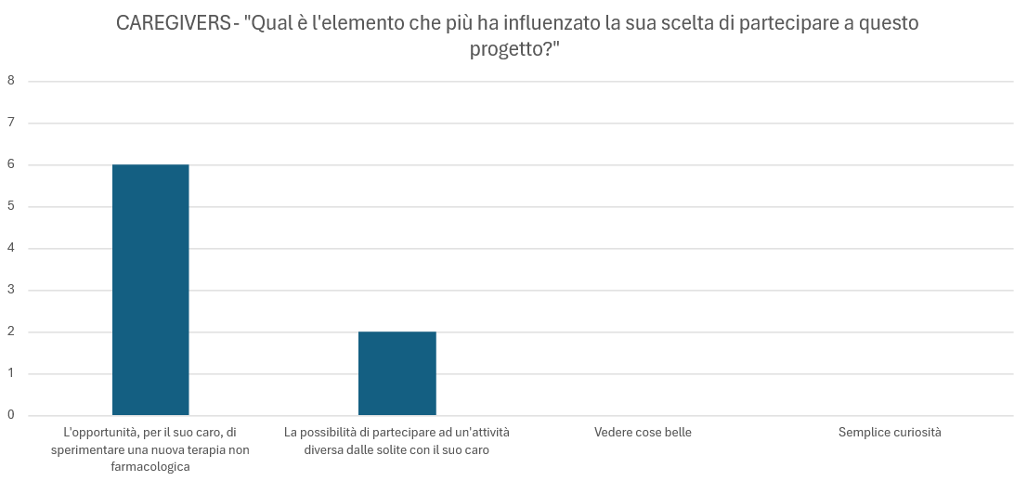
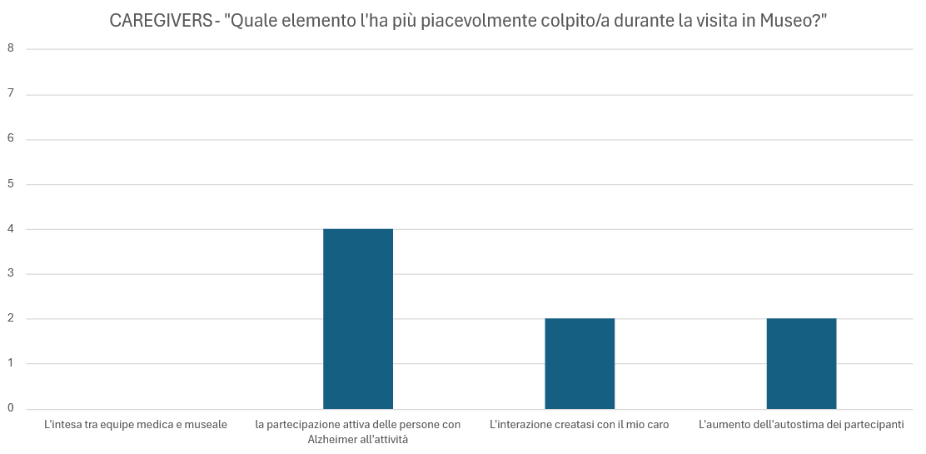
CAREGIVER

Slide 25
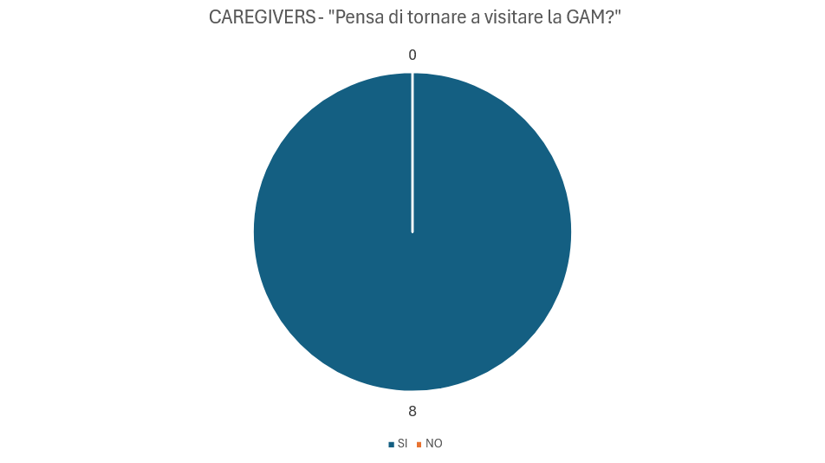
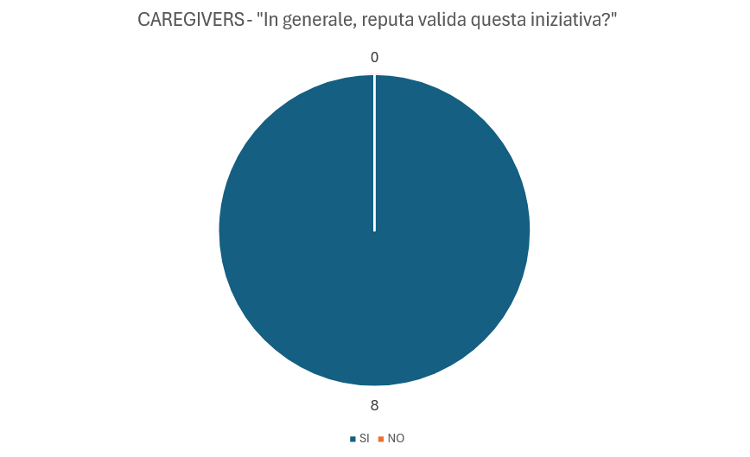
CAREGIVER

Slide 26
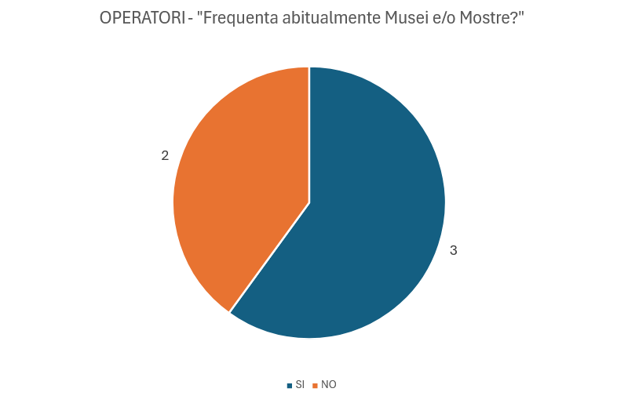
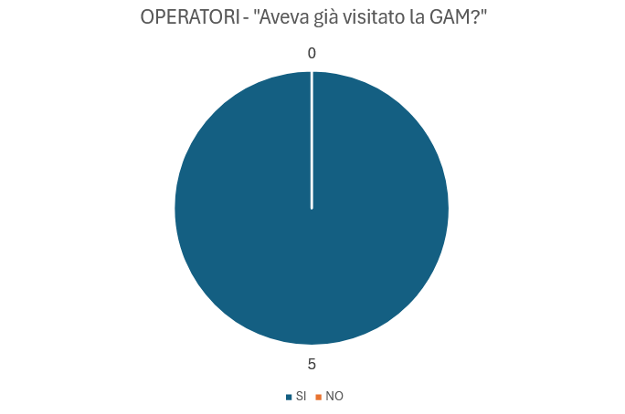
OPERATORI

Slide 27
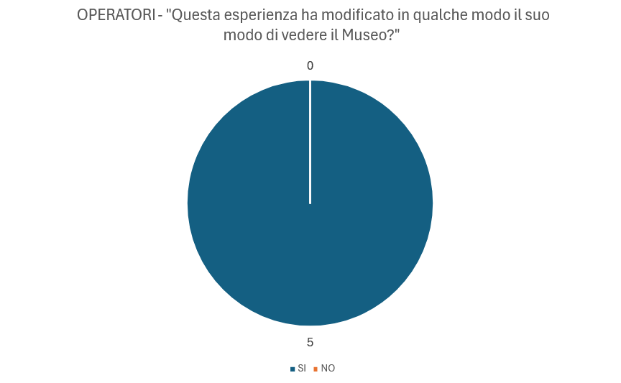
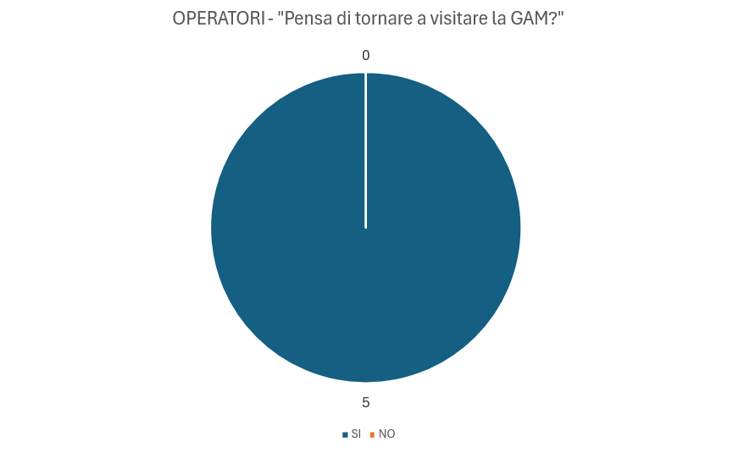
OPERATORI

Slide 28
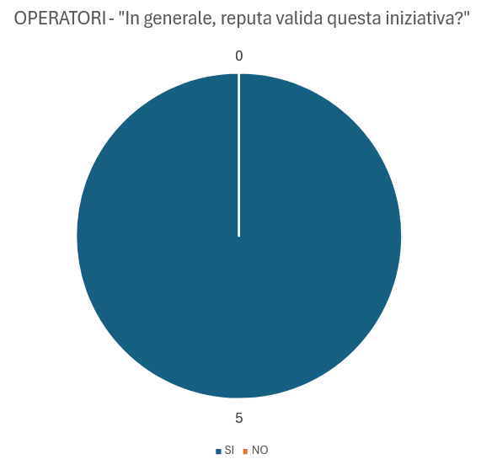
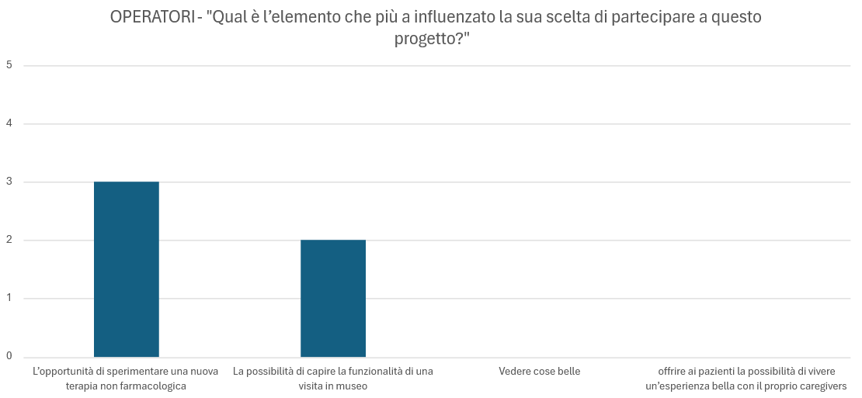
OPERATORI

Slide 29
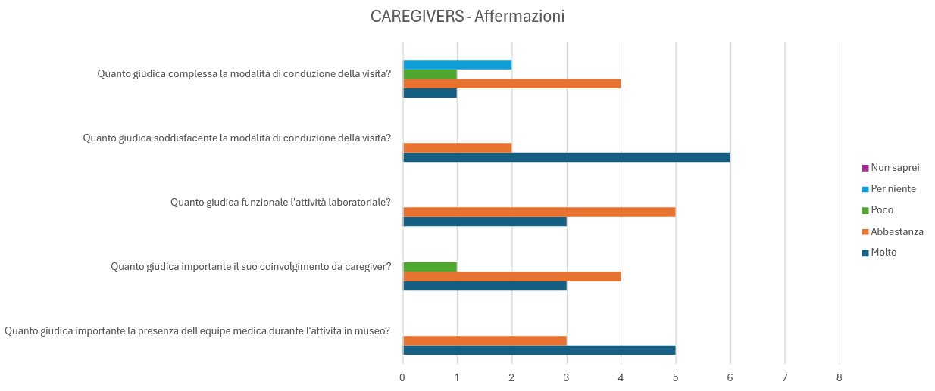
CAREGIVER - Affermazioni

Slide 30
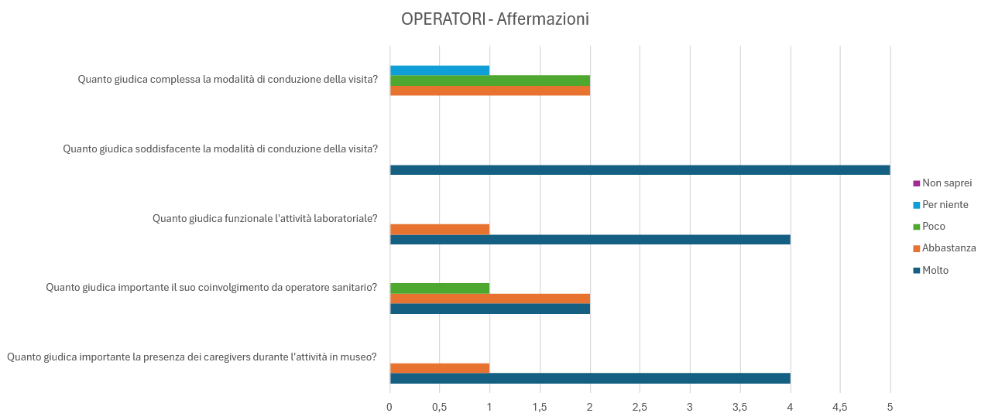
OPEARTORI - Affermazioni

Slide 31
RITROVARSI
Roma e Provincia
AL MUSEO
UN PROGETTO DI ACCESSIBILITÀ MUSEALE PER PERSONE CON ALZHEIMER E I LORO CAREGIVERS
Progetto Amico della Rete
Musei Toscani per l’Alzheimer

